Slide 1
Графічні матеріали до бакалаврської роботи
«Інженерно-геодезичні вишукувальні роботи
для будівництва
промислового об’єкта»
Іщук Василь Володимирович
БАКАЛАВРСЬКА РОБОТА
Прізвище
Підпис
Дата
Інженерно-геодезичні вишукувальні роботи
для будівництва
промислового об’єкта
Літера
Маса
Масштаб
Розроб.
Іщук В.В.
Аркуш
Аркушів
Керівник
Нестеренко О.В.
Графічні матеріали
КНУБА
ГіСУТ
Група з ГД - 19
Зав.каф.
Дем’яненко Р.А.

Slide 2
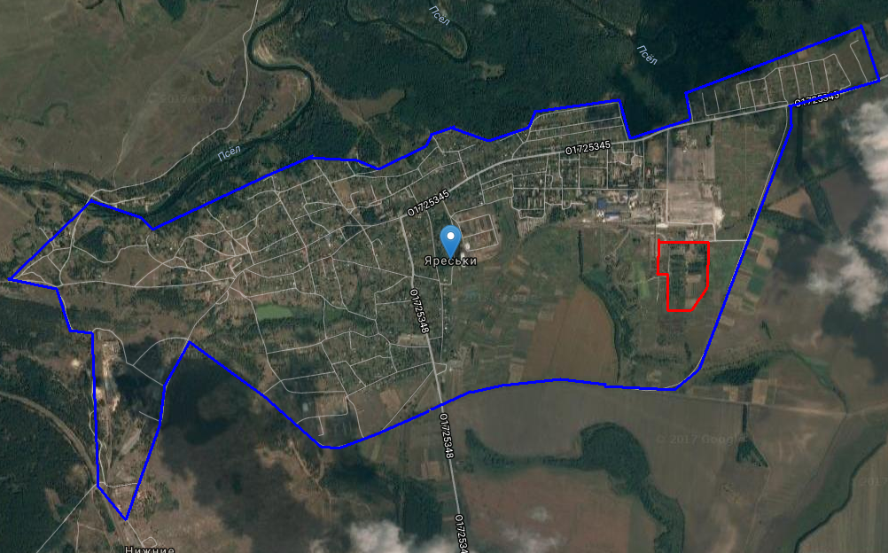
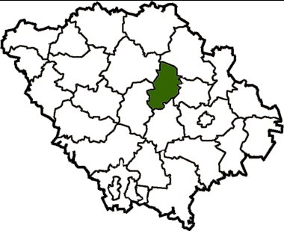
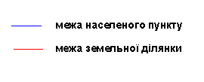
Фізико – географічна характеристика району
Об'єкт, що розглядатиметься в даному дипломному проекті, розташований в с.Яреськи вул. Елеваторна 1
Шишацького району Полтавської області.
Шишацький район Полтавської області
Село Яреськи знаходиться на високому лівому березі річки Псел, вище за течією на відстані 4 км розташоване смт. Шишаки, нижче за течією на відстані 1,5 км розташоване село Нижні Яреськи. До села примикає великий лісовий масив (сосна). Поруч проходить залізниця, станція Яреськи за 2 км. До села веде окрема залізнична гілка.
Сприятливий період для виконання польових геодезичних робіт - 6.5 місяців, з квітня по листопад.
2

Slide 3
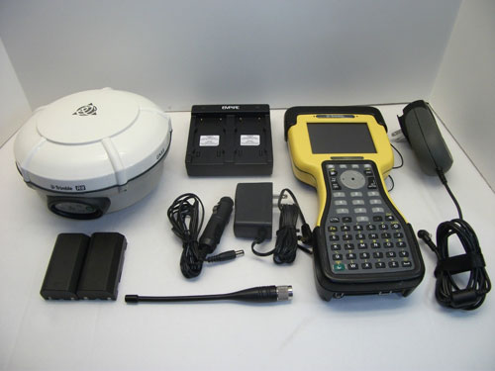
Геодезичні прилади, які застосовувалися при плануванні
промислового об’єкту
Двочастотний GPS / ГЛОНАСС приймач
з вбудованою антеною
Trimble R8 III
Технічні характеристики:
Одночасно відслідковують сигнали супутників:
GPS: L1C / A, L2C, L2E (Технологія Trimble відстеження L2P), L5
- ГЛОНАСС: L1C / A, L1P, L2C / A (тільки ГЛОНАСС M), L2P
- SBAS: L1C / A, L5
- Galileo GIOVE-A і GIOVE-B
Вдосконалений GNSS-чіп Trimble Maxwell 6 Custom Survey з 220 каналами3-провідний послідовний інтерфейс на Порту 1 (7-контактний Lemo).
Повний послідовний інтерфейс RS-232 на Порту 2 (9-контактний D-sub)
Зберігання даних у внутрішній пам'яті об'ємом 57 Мб: 40,7 дня записи даних сирих вимірювань (близько 1,4 Мб в день) від 14 супутників (в середньому) при записи з інтервалом 15 секунд
Введення і виведення: CMR +, CMRx, RTCM 2 .1, RTCM 2 .3, RTCM 3 .0, RTCM 3 .1
висновок 16 повідомлень NMEA, висновок в форматах GSOF, RT17 і RT27.
Підтримка формату BINEX і згладжування несучої
Волого-і пилезахищеність: IP67
Температура експлуатації: від -40 до + 65 ° C
3

Slide 4
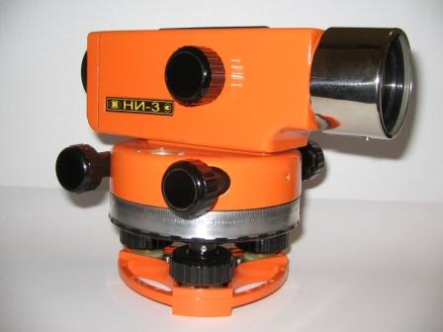
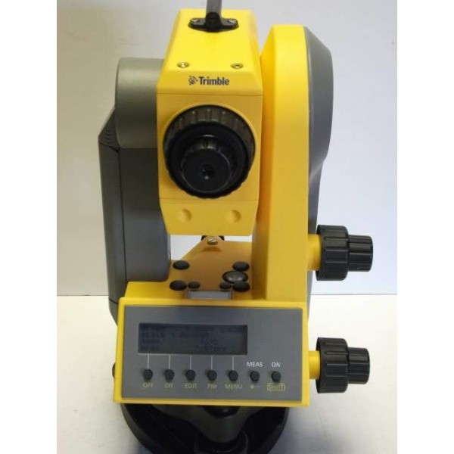
Геодезичні прилади, які застосовувалися при плануванні промислового об’єкту
тахеометр Trimble 3305 DR
Технічні характеристики нівеліра НИ-3 оптичний:
Параметр | значення
1. Межа середньої похибки вимірювання перевищення на 1 км подвійного ходу:
по рейках РН-3-3000СП, мм, не більше | 2,5
по рейках РН-05-3000СП, з мікрометренной насадкою, мм, не більше | 1,6
2. Межа середньої похибки вимірювання перевищення на станції при відстані від приладу до рейки 100 м, мм не більше | 1,6
3. Збільшення зорової труби, крат | 31,8±1,6
4. Найменша відстань візування, мм | 1,3
з лінзою (насадок) | 0,75
5. Зображення зорової труби пряме | прямое
6. Габаритні розміри нівеліра, мм, не більше
довжина | 205
ширина | 138
вссота | 150
7. Вага, кг, не більше
нівелира | 2,0
футляра | 1,1
Характеристики тахеометра:
точність вимірювання кутів: 5 ";
точність відстаней: 3 мм +2 мм / км (без відбивача);
2 мм + 2 мм / км по призмі (100 м без відбивача),
800 м по рефлекторної марці, 3000 м по одній призмі);
пам'ять до 1900 точок;
односторонній дисплей;
4

Slide 5
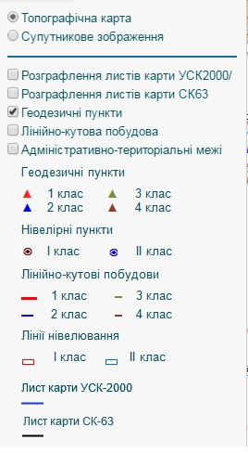
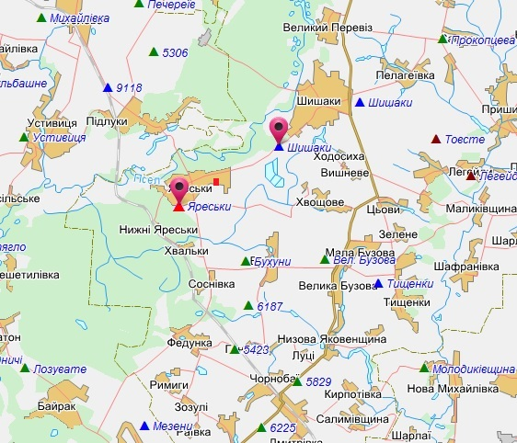
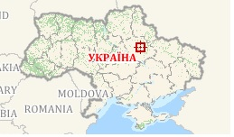

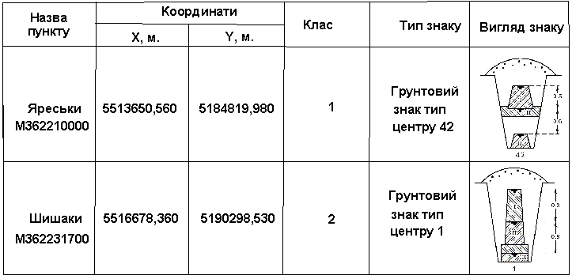
Схема вихідної GPS-мережі
Поблизу земельної ділянки знаходяться вихідні планово-висотні Державно-геодезичні пункти, координати яких визначено із GPS-вимірювань:
в південно-західній частині — Яреськи, 1 клас;
в північно-східній частині — Шишаки, 2 клас.
5

Slide 6
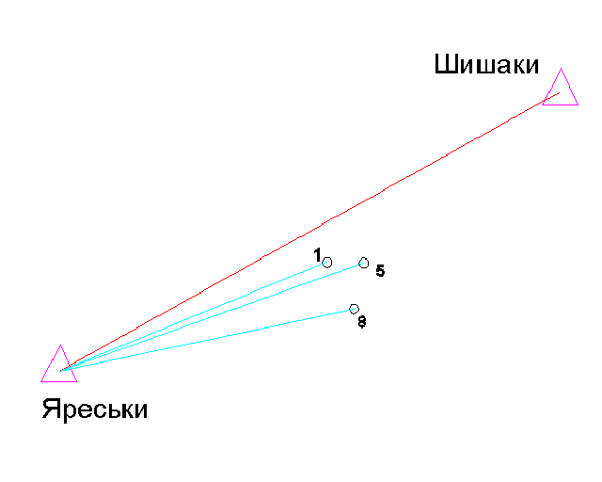
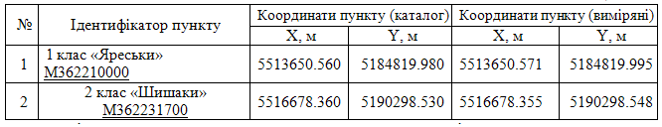
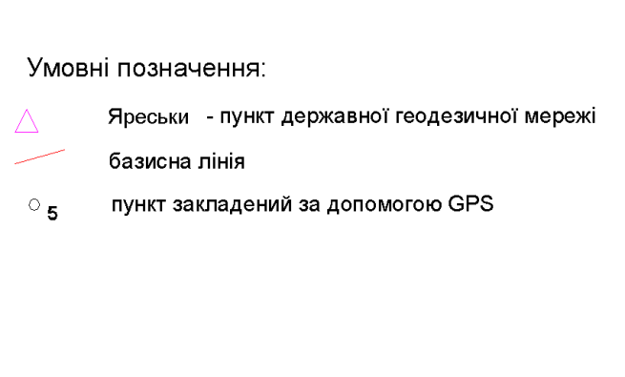
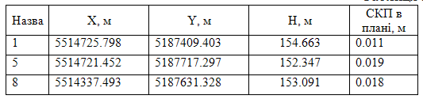
Закладка пунктів за допомогою GPS
Координати вихідних пунктів
Закоординовані пункти
6

Slide 7
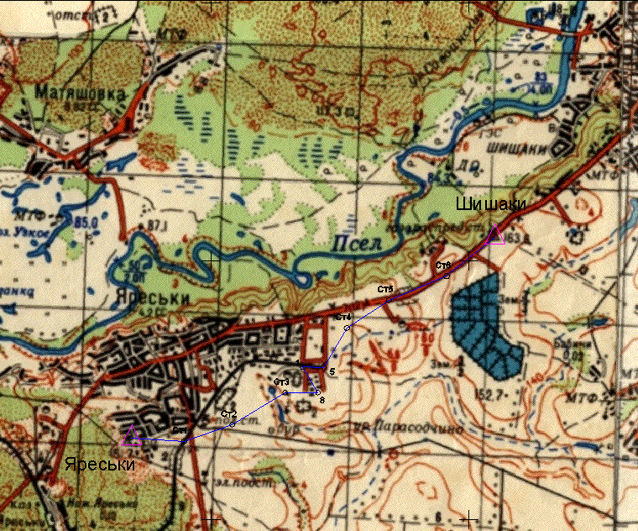
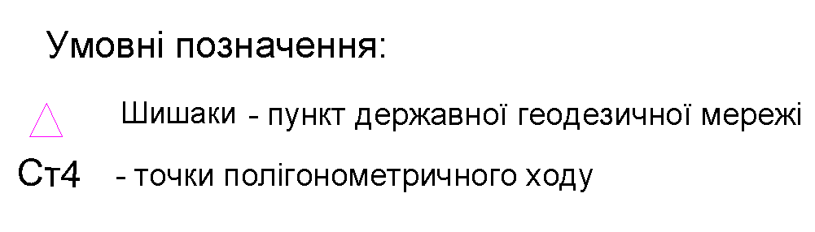
Схема прокладання полігонометричного ходу
4 класу, 2 розряду
7

Slide 8
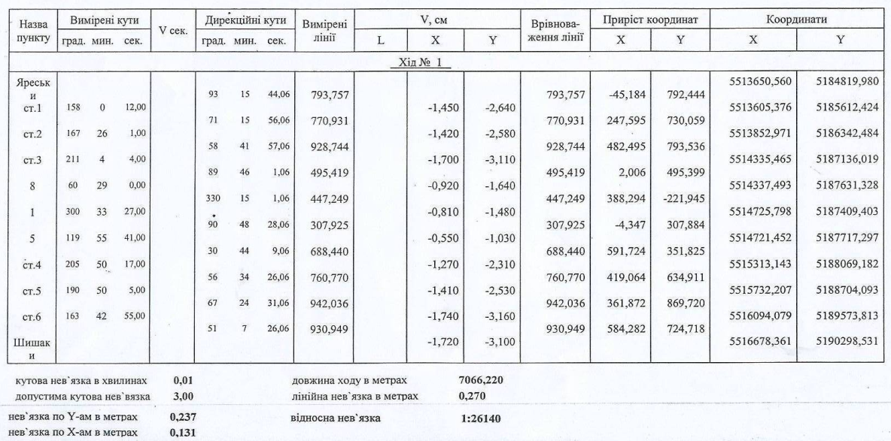
Відомість обчислення координат точок полігонометричного ходу 4 класу, 2 розряду
8

Slide 9
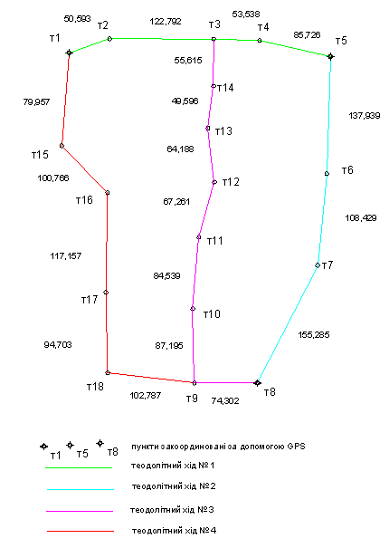
Схема теодолітних ходів
9

Slide 10
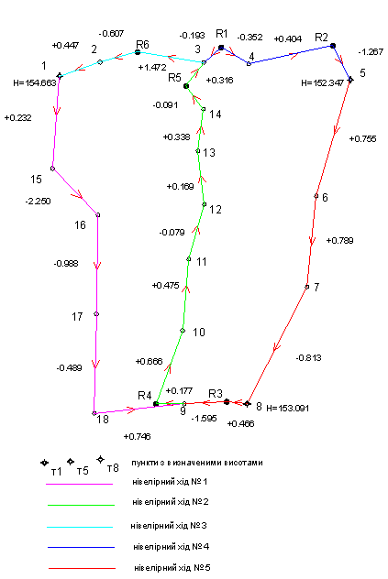
Схема нівелірних ходів
10

Slide 11
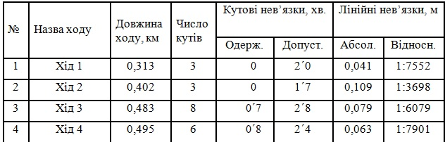
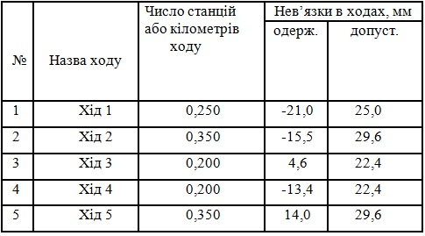
Технічна характеристика планової зйомочної основи
Технічна характеристика висотної зйомочної основи
11

Slide 12

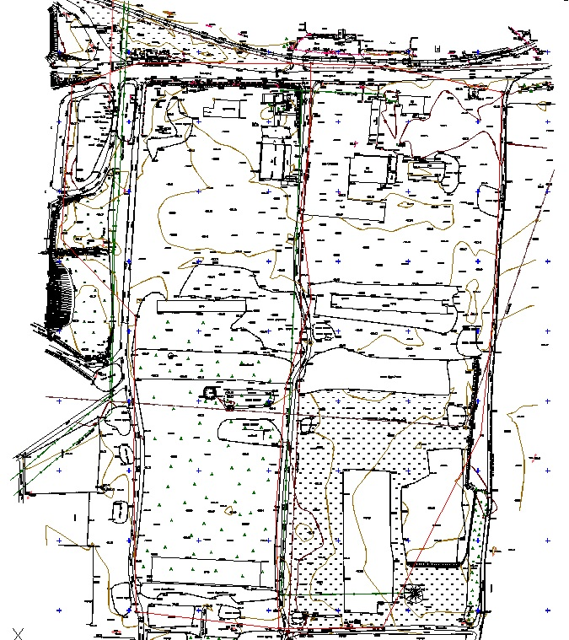
12

Slide 13
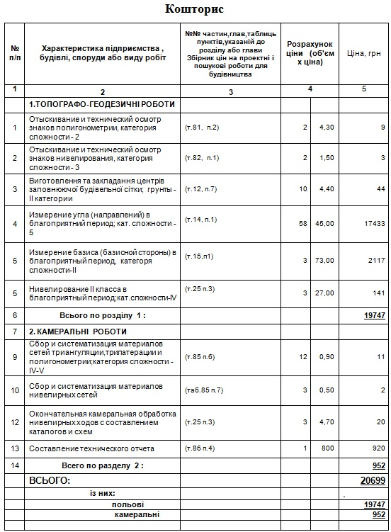
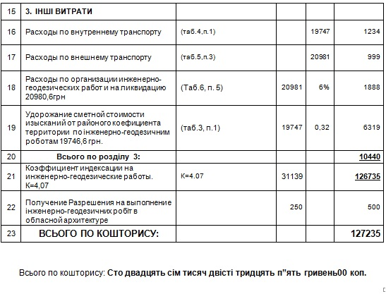
13

Slide 14
ДЯКУЮ ЗА УВАГУ!

